Slide 1
分数乘法
小数乘分数

Slide 2
1. 在解决问题的过程中，进一步巩固一个数乘分数的意义，
掌握小数乘分数的一般算法和简便算法；
2. 在观察、计算、比较、交流等数学活动中，发展学生的数感，
提高运算能力，能正确、合理、简捷地进行小数乘分数的计算；
3. 增强学生解决问题的自信心，使学生体会数学计算的应用价值。

Slide 3
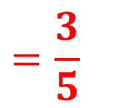
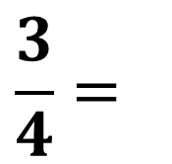
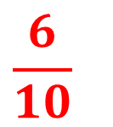
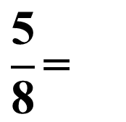
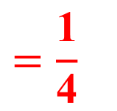
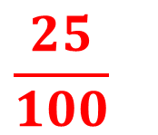
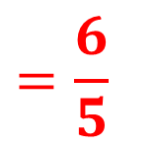
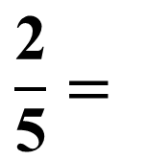
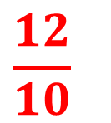
1. 分数和小数的互化。
1
3
6
0.25 =
$$\frac{\text{25}}{\text{100}}$$
$$=\frac{\text{1}}{\text{4}}$$
$$\frac{\text{6}}{\text{10}}$$
$$=\frac{\text{3}}{\text{5}}$$
$$\frac{\text{12}}{\text{10}}$$
$$=\frac{\text{6}}{\text{5}}$$
0.6 =
1.2 =
4
5
5
$$\frac{\text{5}}{\text{8}}\text{=}$$
$$\frac{\text{3}}{\text{4}}=$$
$$\frac{\text{2}}{\text{5}}=$$
5÷8
= 0.625
3÷4
= 0.75
2÷5
= 0.4
把小数化成分母是10、100、1000······的分数，再约分；
小数
分数
直接用分子除以分母

Slide 4
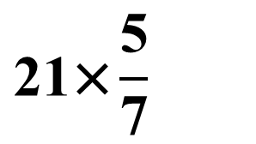
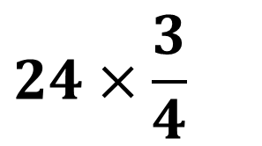
2. 计算整数乘分数。
6
3
$$\text{24}\text{×}\frac{\text{3}}{\text{4}}$$
$$\text{21}\text{×}\frac{\text{5}}{\text{7}}$$
= 18
= 15
1
1
上面两题中的整数如果是小数，你会计算吗？

Slide 5



$$\frac{\text{3}}{\text{4}}$$
3
松鼠的尾巴长度约是身体长度的 。松鼠欢欢身体
长 2.1 dm，松鼠乐乐身体长 2.4 dm。
从中你得到了哪些数学信息?
根据这些数学信息你能提出什么数学问题?
（1）松鼠欢欢的尾巴约有多长？
（2）松鼠乐乐的尾巴约有多长？

Slide 6


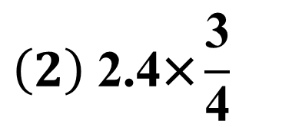
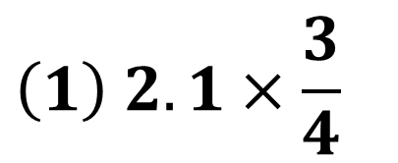
怎样理解这句话？
$$\frac{\text{3}}{\text{4}}$$
3
松鼠的尾巴长度约是身体长度的 。松鼠欢欢身体
长 2.1 dm，松鼠乐乐身体长 2.4 dm。
（1）松鼠欢欢的尾巴约有多长？
怎么列式？
（2）松鼠乐乐的尾巴约有多长？
$$\left(1\right) \text{2.1}\text{×}\frac{\text{3}}{\text{4}}$$
$$\frac{\text{3}}{\text{4}}$$
松鼠的尾巴长度 = 身体长度×
$$\left(2\right) \text{2.4}\text{×}\frac{\text{3}}{\text{4}}$$
单位“1”
对应分率
怎样计算？

Slide 7
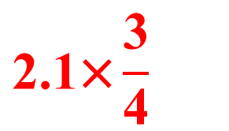
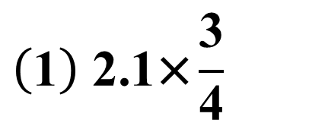
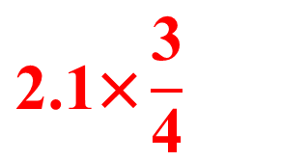
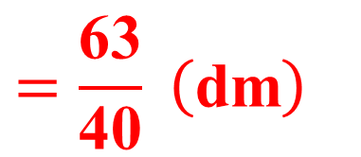
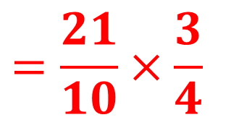
$$\left(\text{1}\right)\text{ 2.1}\text{×}\frac{\text{3}}{\text{4}}$$
先尝试计算，再汇报交流。
方法一：把小数化成分数。
$$\text{2.1}\text{×}\frac{\text{3}}{\text{4}}$$
$$=\frac{\text{21}}{\text{10}}\text{×}\frac{\text{3}}{\text{4}}$$
$$=\frac{\text{63}}{\text{40}} \left(\text{dm}\right)$$
方法二：把分数化成小数。
$$\text{2.1}\text{×}\frac{\text{3}}{\text{4}}$$
= 2.1×0.75
= 1.575（dm）

Slide 8

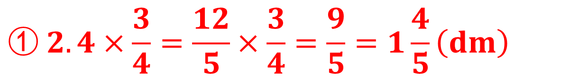
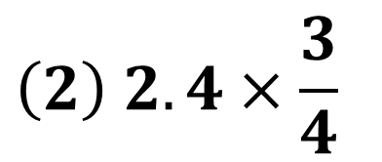
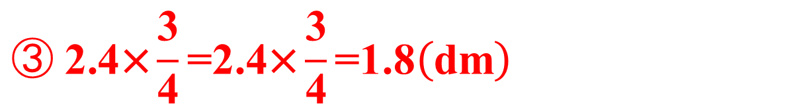
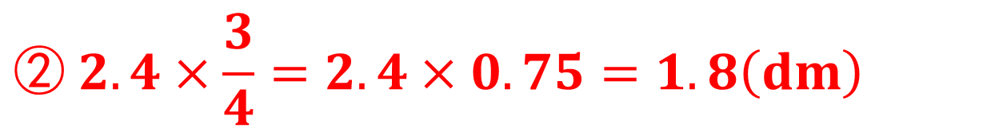
$$\left(\text{2}\right)\text{ 2.4}\text{×}\frac{\text{3}}{\text{4}}$$
用你喜欢的方法算一算。
3
$$① \text{2.4}\text{×}\frac{\text{3}}{\text{4}}=\frac{\text{12}}{\text{5}}\text{×}\frac{\text{3}}{\text{4}}=\frac{\text{9}}{\text{5}}=\text{1}\frac{\text{4}}{\text{5}}\left(\text{dm}\right)$$
1
对比这三种计算方法，哪一种算法比较简便？为什么？
$$② \text{2.4}\text{×}\frac{\text{3}}{\text{4}}\text{=2.4}\text{×}\text{0.75=1.8}\left(\text{dm}\right)$$
0.6
$$③ \text{2.4}\text{×}\frac{\text{3}}{\text{4}}\text{=2.4}\text{×}\frac{\text{3}}{\text{4}}\text{=1.8}\left(\text{dm}\right)$$
能约分的先约分再计算！
1

Slide 9
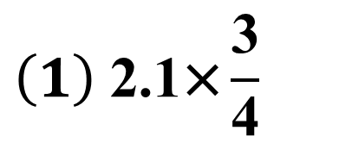
思 考
$$\left(1\right) \text{2.1}\text{×}\frac{\text{3}}{\text{4}}$$
能简便计算吗？
不能。因为 2.1 无法与分母 4 约分。

Slide 10
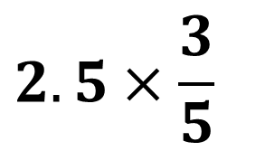
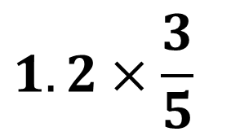
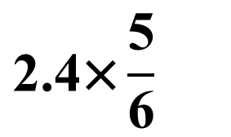
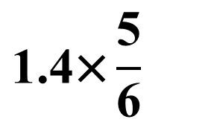
【选自教材第21页 做一做 第1题】
计算下面各题。
分数不能化成有限小数
$$\text{1.2}\text{×}\frac{\text{3}}{\text{5}}$$
$$\text{2.5}\text{×}\frac{\text{3}}{\text{5}}$$
$$\text{1.4}\text{×}\frac{\text{5}}{\text{6}}$$
$$\text{2.4}\text{×}\frac{\text{5}}{\text{6}}$$
①把小数转化成分数
先约分再计算
先约分再计算
只能把小数转化成分数
②把分数转化成小数
观察这几道题中分数与小数的数据特征，思考哪些题目可以用简便算法计算，哪些题目只能用一般算法计算。

Slide 11
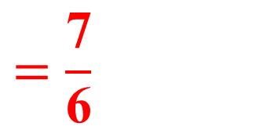
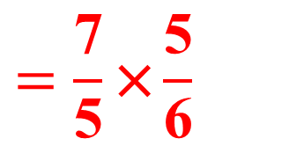
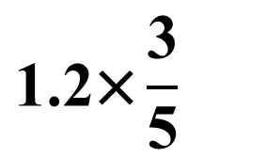
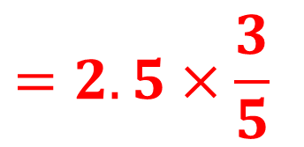
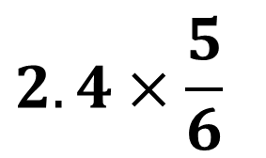
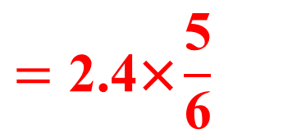
【选自教材第21页 做一做 第1题】
计算下面各题。
$$\text{1.2}\text{×}\frac{\text{3}}{\text{5}}$$
$$\text{2.5}\text{×}\frac{\text{3}}{\text{5}}$$
$$\text{1.4}\text{×}\frac{\text{5}}{\text{6}}$$
$$\text{2.4}\text{×}\frac{\text{5}}{\text{6}}$$
1
0.5
0.4
$$=\text{2.5}\text{×}\frac{\text{3}}{\text{5}}$$
$$=\frac{\text{7}}{\text{5}}\text{×}\frac{\text{5}}{\text{6}}$$
$$=\text{2.4}\text{×}\frac{\text{5}}{\text{6}}$$
= 1.2×0.6
1
1
1
$$=\frac{\text{7}}{\text{6}}$$
= 0.72
= 1.5
= 2

Slide 12
归 纳
怎样计算分数乘小数？计算时应注意什么？
①小数乘分数，可以把小数化成分数，也可以把分数化成小数。
②当分数和小数可以约分时，先约分再计算。
③当分数不能化成有限小数时，只能把小数化成分数来计算。

Slide 13
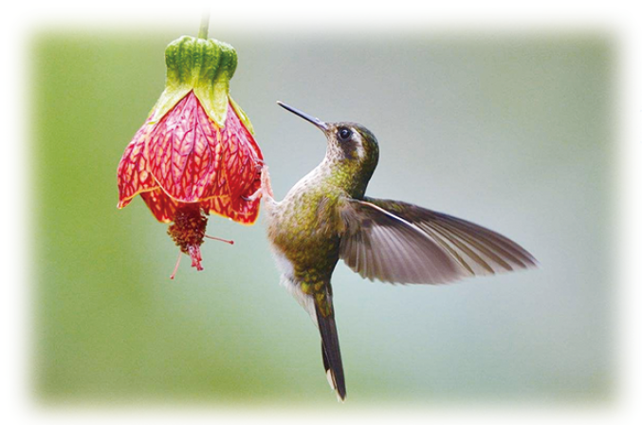


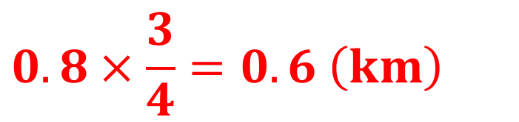
【选自教材第21页 做一做 第2题】
1. 蜂鸟是目前发现的世界上最小的鸟。蜂鸟的飞行速度
$$\frac{\text{3}}{\text{4}}$$
是 0.8 千米/分，它 分钟飞行多少千米？
5 分钟飞行多少千米？
“距离 = 速度×时间”
$$\text{0.8}\text{×}\frac{\text{3}}{\text{4}}\text{=0. 6 }\left(\text{km}\right)$$
$$\text{0.8}\text{×}\text{5=4 }\left(\text{km}\right)$$

Slide 14
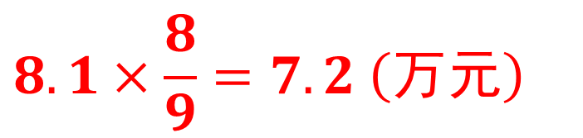

【选自教材第21页 做一做 第3题】
2. 2021 年我国人均国内生产总值约为 8.1 万元。2020 年
$$\frac{\text{8}}{\text{9}}$$
我国人均国内生产总值约为 2021 年的 。2020 年我国
人均国内生产总值约为多少万元？
“的”前面的量是单位“1”。
单位“1”×对应分率
$$\text{8.1}\text{×}\frac{\text{8}}{\text{9}}\text{=7.2 }\left(\text{万元}\right)$$

Slide 15


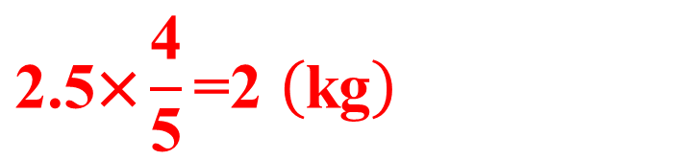
【选自教材第21页 做一做 第4题】
无关条件
3. 蜂蜜最主要的成分是果糖和葡萄糖，果糖和葡萄糖的
$$\frac{\text{3}}{\text{5}}$$
质量占蜂蜜总质量的 以上。有一种蜂蜜，果糖和
$$\frac{\text{4}}{\text{5}}$$
葡萄糖的质量占蜂蜜总质量的 。有 2.5 kg 这种蜂蜜，
其中果糖和葡萄糖共有多少千克？
单位“1”
对应分率
蜂蜜总质量×对应分率
$$\text{2.5}\text{×}\frac{\text{4}}{\text{5}}\text{=2 }\left(\text{kg}\right)$$

Slide 16
怎样计算分数乘小数？计算时应注意什么？
①小数乘分数，可以把小数化成分数，也可以把分数化成小数。
②当分数和小数可以约分时，先约分再计算。
③当分数不能化成有限小数时，只能把小数化成分数来计算。

